Slide 1

Data Fundamentals

Slide 2

Data Fundamentals

Slide 3
Data Fundamentals

Slide 4
Índice
ECOSISTEMA DATA
Data Manipulation
Data Wrangling
Incompletos
Atípicos
Incoherentes

Slide 5
Data Manipulation
ECOSISTEMA DATA

Slide 6
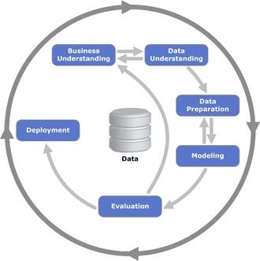

PREPROCESAMIENTO
DATA FUNDAMENTALS
Una vez tenemos los datos explorados empezamos a diagnosticar….
Incompletitudes
Nulos
Incoherentes (Outliers)
Inexistentes
ESTE ES NUESTRO PAN EN LA REALIDAD…

Slide 7
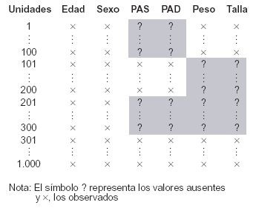
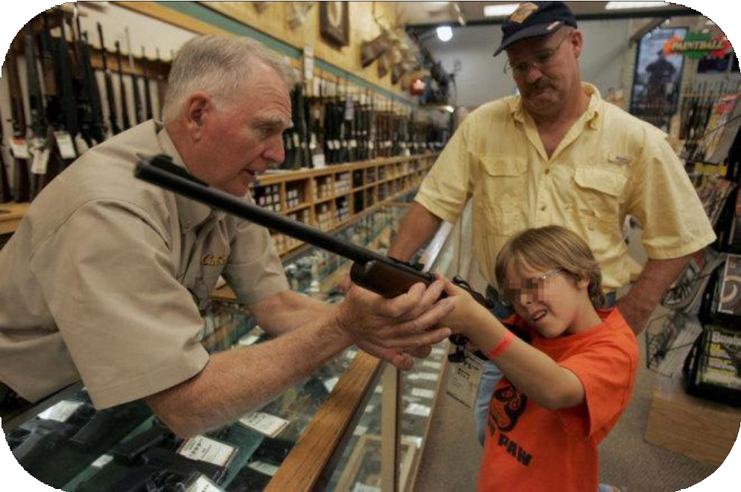

INCOMPLETOS
DATA FUNDAMENTALS
IDENTIFICARLOS y “MARCARLOS”:
-1, NULL, 0, Símbolos… Debemos rellenarlos y colocar una señal

Slide 8
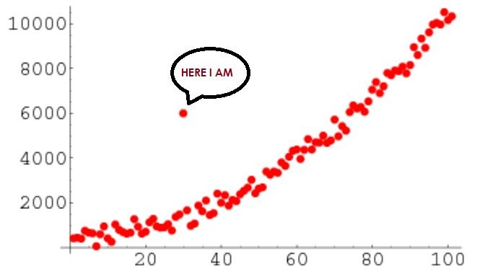
DATA FUNDAMENTALS
VALORES ATÍPICOS
OUTLIERS!!

Slide 9
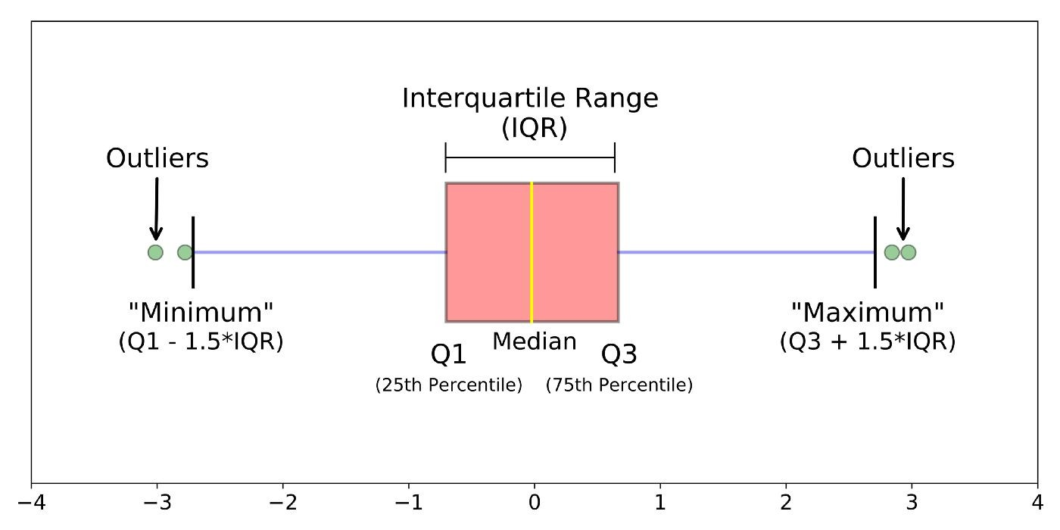
ALGUNAS MÉTRICAS
DATA FUNDAMENTALS

Slide 10


Contacto:
luis@lubay.es

